Slide 1
ИКТ-компетентность- требование профессионального стандарта педагога ДОО.
Подготовила зам. зав. по методической
и учебно-воспитательной работе: Серебрянская И.В.

Slide 2
Творческим педагогам, стремящимся идти в ногу со временем, необходимо изучать возможности использования и внедрения ИКТ в свою практическую деятельность, быть для ребёнка проводником в мир новых технологий, формировать у него основы информационной культуры.
«Человек, умело и эффективно владеющий технологиями и информацией, имеет другой, новый стиль мышления, принципиально иначе подходит к оценке возникающих проблем, организации своей деятельности»
Горвиц Юрий Михайлович

Slide 3
Согласно Федеральному государственному образовательному стандарту дошкольного образования, утвержденному приказом Минобрнауки России от 17.10.2013 № 1155, педагогические работники, реализующие образовательную программу, должны обладать основными компетенциями, необходимыми для создания условий развития детей.

Slide 4
"Педагог (педагогическая деятельность в сфере дошкольного, начального общего, основного общего, среднего общего образования) (воспитатель, учитель)", утвержденного приказом Минтруда России от 18.10.2013 № 544н, также отмечается владение педагогом ИКТ-компетентностями, необходимыми и достаточными для планирования, реализации и оценки образовательной работы с детьми раннего и дошкольного возраста.

Slide 5
ИКТ-компетентность рассматривается по трем составляющим:
Общепользова-тельская ИКТ-компетентность
предметно-педагогиче
ская компетент
ность
Общепедагогическая ИКТ компетент
ность

Slide 6
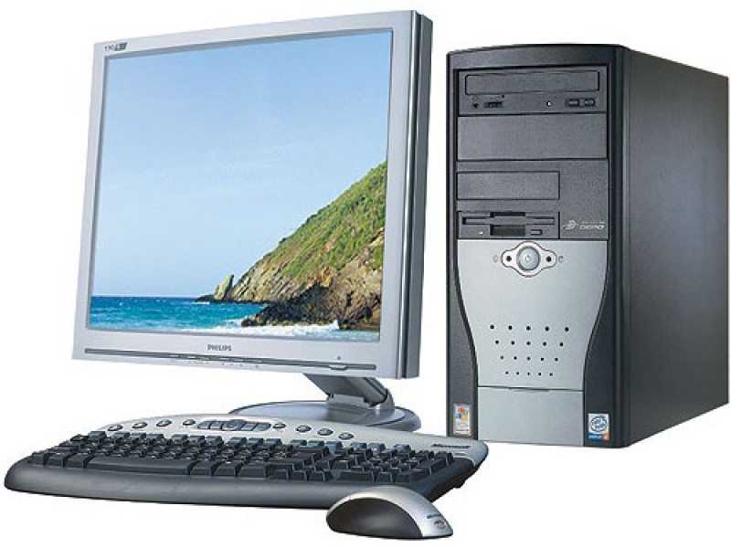
Общепользовательская ИКТ-компетентность
фото- и видео съемка
работа с текстовыми редакторами
навыки поиска информации в сети Интернет
пользование электронными носителями и почтой.

Slide 7
Общепедагогическая ИКТ-компетентность
планирование и анализ своей деятельности
организация образовательного процесса
написание программ развития детей
создание электронных дидактических материалов
подготовка и проведение консультаций ( для коллег и родителей)

Slide 8
Предметно-педагогическая компетентность
выдвигаются в зависимости от задач, которые ставит перед собой педагог в процессе образовательной деятельности, умение найти информацию по той или иной проблеме и качественно ее использовать.

Slide 9
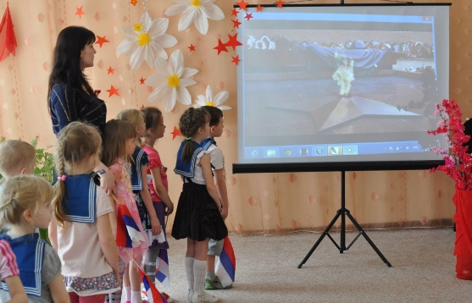
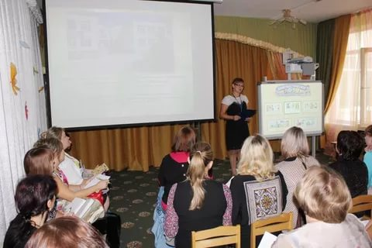
По направлениям использования информационно-коммуникационных технологий в системе деятельности ДОУ можно разделить:
• использование ИКТ при организации воспитательно-образовательного процесса с детьми;
• использование ИКТ в процессе взаимодействия педагогов с родителями;
• использование ИКТ в процессе и организации методической работы с педагогическими кадрами.

